Slide 1

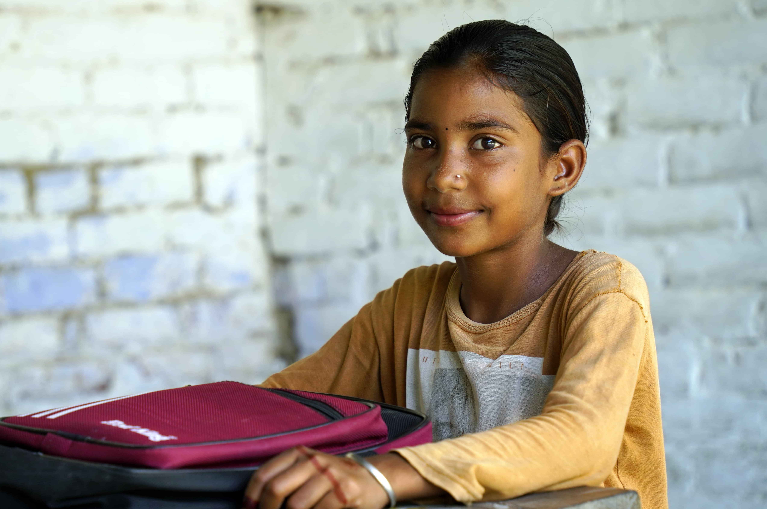

UM MUNDO SEM CASAMENTOS INFANTIS
SEMANA DO COMPROMISSO GLOBAL PARA ACABAR COM O CASAMENTO INFANTIL
2-8 DEZEMBRO 2024
PODE COLOCAR O SEU LOGÓTIPO AQUI
childmarriagefree.world/pt

Slide 2
O QUE É O CASAMENTO INFANTIL?
childmarriagefree.world/pt

Slide 3
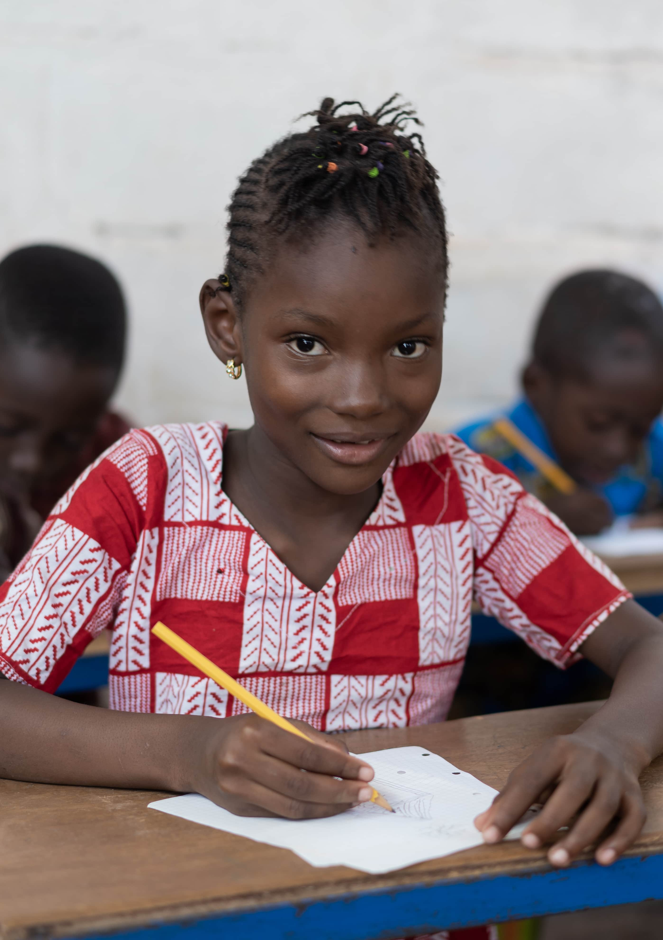
O QUE É O CASAMENTO INFANTIL?
O casamento infantil é uma união formal ou informal em que uma ou as duas pessoas têm menos de 18 anos.
O casamento infantil é muito mais provável de acontecer com meninas do que com meninos. Estima-se que 640 milhões de mulheres vivas hoje casaram-se antes dos 18 anos, em comparação com 115 milhões de homens.
Em todo o mundo, uma em cada cinco mulheres jovens casaram-se quando eram crianças, muitas com 12, 13 e 14 anos.
O casamento infantil está a diminuir lentamente, mas em algumas partes do mundo está a aumentar entre as meninas de origens mais pobres.
O casamento infantil é uma violação de direitos e uma forma de violência contra as meninas (ou violência de género).
childmarriagefree.world/pt

Slide 4
ONDE É QUE ACONTECE O CASAMENTO INFANTIL?
childmarriagefree.world/pt

Slide 5
ONDE É QUE ACONTECE O CASAMENTO INFANTIL?
O casamento infantil acontece em todas as regiões do mundo, mas em níveis diferentes.
Na África Subsaariana, 30% das mulheres jovens casaram-se quando eram crianças. No entanto, alguns países dessa região têm taxas muito mais altas do que outros. Por exemplo, no Níger, a taxa chega aos 76%, em comparação com o Ruanda (6%) e a África do Sul (4%).
Globalmente, a Índia tem um terço de todas as mulheres (de todas as idades) em todo o mundo que se casaram quando eram ainda crianças.
A zona de residência é importante: as meninas que vivem em áreas rurais têm maior probabilidade de se casarem ainda crianças, em comparação com as meninas que vivem em vilas e cidades.
childmarriagefree.world/pt

Slide 6
O CASAMENTO INFANTIL É LEGAL?
childmarriagefree.world/pt

Slide 7
O CASAMENTO INFANTIL É LEGAL?
Embora a maioria dos países tenha uma idade legal de casamento fixada nos 18 anos, muitos têm exceções que permitem o casamento infantil legal.
As exceções mais comuns incluem o consentimento dos pais ou dos responsáveis, a obtenção de uma autorização de um juiz ou de um funcionário do governo, e o reconhecimento legal de casamentos realizados ao abrigo de práticas culturais ou tradicionais.
Menos de 40 países em todo o mundo definem a idade legal para o casamento nos 18 anos, sem qualquer exceção.
childmarriagefree.world/pt

Slide 8
QUAIS SÃO AS CAUSAS DO CASAMENTO INFANTIL?
childmarriagefree.world/pt

Slide 9
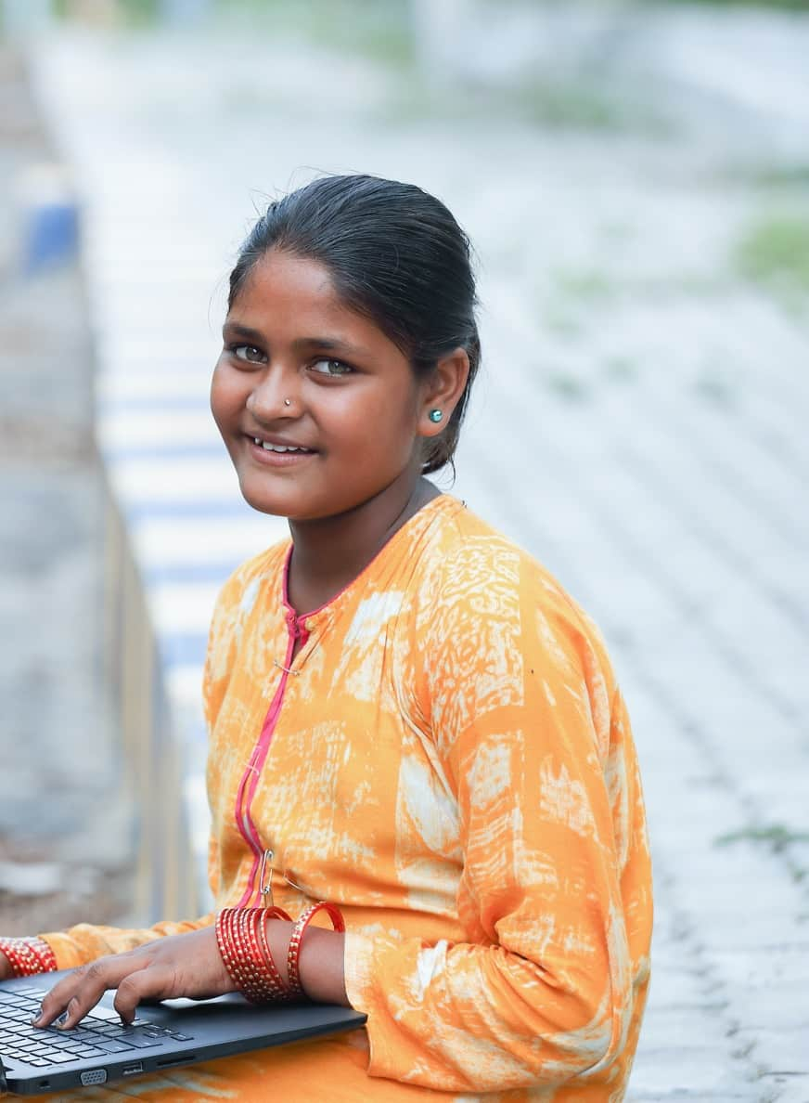
QUAIS SÃO AS CAUSAS DO CASAMENTO INFANTIL?
A desigualdade de género é uma das principais causas do casamento infantil. Trata-se de uma discriminação contra as mulheres e as meninas geralmente baseada nas diferenças entre os géneros, como as diferenças físicas e biológicas, e as diferenças no desenvolvimento e formas de pensar.
A desigualdade de género também é promovida por crenças culturais e sociais de que as meninas são inferiores ou de que têm menos valor do que os meninos.
A pobreza é outra causa importante do casamento infantil: as meninas de famílias mais pobres têm muito mais probabilidade de se casarem crianças do que as meninas de famílias mais ricas.
childmarriagefree.world/pt

Slide 10
QUAIS SÃO AS CAUSAS DO CASAMENTO INFANTIL?
O casamento infantil também causa pobreza: as meninas casam-se cedo e não completam a escolaridade, tendo menos propensão em conseguir um trabalho decente mais tarde. As filhas das meninas que se casaram quando eram crianças também tendem a ser mais vulneráveis ao casamento infantil, perpetuando o ciclo de pobreza.
Residir numa área onde existem conflitos ou que é vulnerável aos impactos dos desastres climáticos também torna as meninas mais vulneráveis ao casamento infantil. Isto geralmente acontece porque os pais acham que as suas filhas ficarão protegidas da violência se forem casadas.
Leis e sistemas governamentais fracos: mesmo que a lei estabeleça que a idade legal de casamento é de 18 anos, sem exceções, os governos têm de gastar dinheiro para garantirem que a lei é aplicada. Também devem fornecer serviços que impeçam as meninas de se casarem, tais como proteção infantil ou acesso a uma educação segura e gratuita para que as meninas possam ir à escola.
childmarriagefree.world/pt

Slide 11
QUAIS SÃO OS IMPACTOS DO CASAMENTO INFANTIL?
childmarriagefree.world/pt

Slide 12

QUAIS SÃO OS IMPACTOS DO CASAMENTO INFANTIL?
O casamento infantil nega às meninas muitos dos seus direitos humanos básicos e coloca em risco a sua saúde, educação e bem-estar.
Se as meninas que estão casadas costumavam ir à escola, o casamento infantil geralmente acaba com a sua escolaridade formal. Não ir à escola limita a capacidade de as meninas entenderem os seus direitos ou aprenderem sobre as leis e impede o desenvolvimento da sua aprendizagem e capacidades.
Quando uma menina se casa, ela acaba por ter de fazer, normalmente, muitas horas de tarefas domésticas para o marido e para a sua família. Isto significa que o casamento infantil força muitas meninas a tornarem-se trabalhadoras infantis.
Nas sociedades onde existe o casamento infantil, é mais provável que a violência física contra mulheres e meninas seja feita pelos seus maridos. Isso deve-se à dinâmica de poder entre uma menina e um marido que é geralmente um adulto e, provavelmente, muito mais velho do que ela.
childmarriagefree.world/pt

Slide 13
QUAIS SÃO OS IMPACTOS DO CASAMENTO INFANTIL?
O casamento infantil também torna as meninas vulneráveis ao abuso sexual e à violação. Normalmente, os casamentos infantis ocorrem quando uma menina tem uma idade inferior à idade legal de consentimento sexual, o que significa que quando um marido faz sexo com uma esposa de idade inferior à legal, acontece uma violação. No entanto, muito poucos países consideram ilegais as relações sexuais entre um homem adulto casado e uma criança.
Quando uma menina casada engravida, a sua saúde é posta em risco. O seu corpo pode ainda não estar suficiente desenvolvido para lidar com uma gravidez, criando uma maior probabilidade de complicações de saúde e até mesmo de morte em resultado de um parto prematuro ou de complicações relacionadas com o parto. O parto prematuro também coloca em risco a saúde e a sobrevivência do bebé.
Quando as meninas estão casadas e lhes são negados os seus direitos, especialmente à educação, a sua capacidade de garantir que os seus filhos usufruam desses direitos é limitada.
childmarriagefree.world/pt

Slide 14
COMO PODEMOS ACABAR COM O CASAMENTO INFANTIL?
childmarriagefree.world/pt

Slide 15
ASSUMIR O COMPROMISSO: LEVANTEM AS MÃOS PARA ACABAR COM O CASAMENTO INFANTIL
childmarriagefree.world/pt

Slide 16
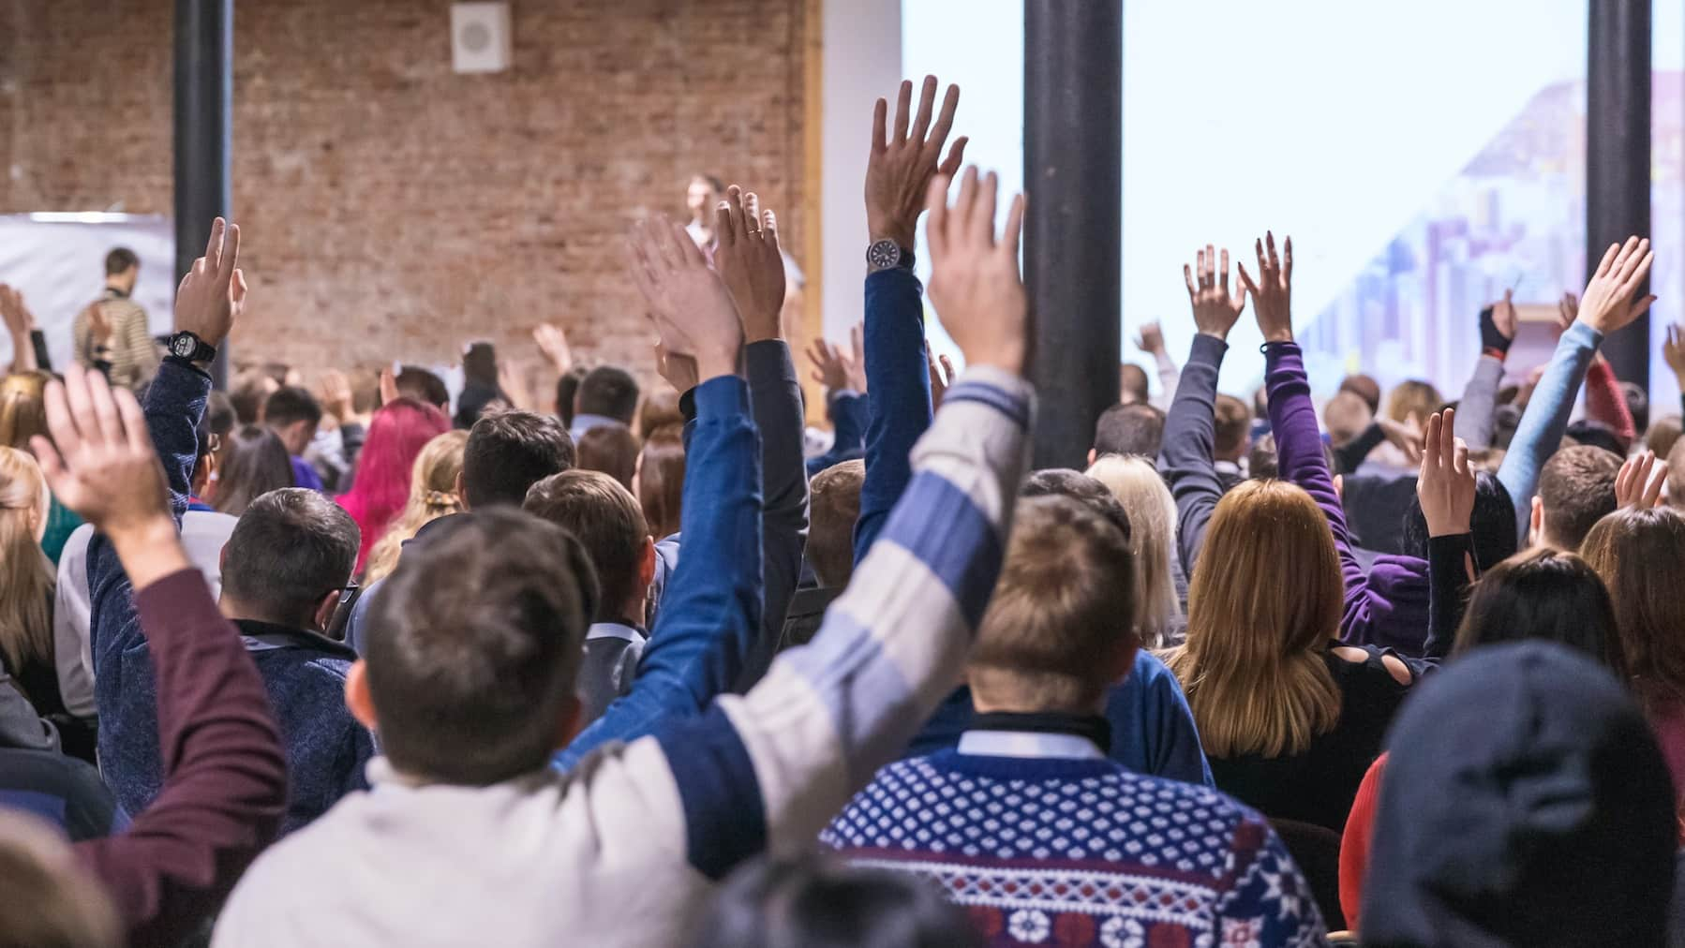
Não vou ficar em silêncio. Comprometo-me a fazer tudo o que puder para acabar com o casamento infantil no meu país e no mundo.
Eu vou:
Terminar o ensino escolar, pois tenho direito à educação
Decidir por mim, quando for adulto/a, com quem me caso
Proteger outras crianças denunciando em segurança os casamentos infantis.
childmarriagefree.world/pt

Slide 17
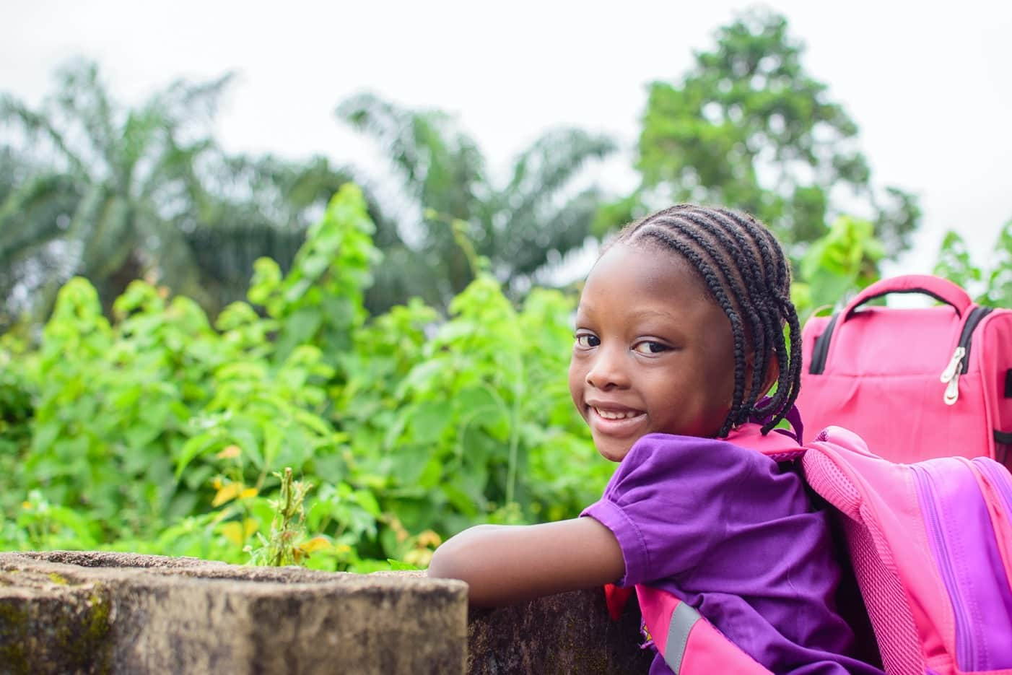
AGRADECEMOS A SUA PARTICIPAÇÃO!
SEMANA DO COMPROMISSO GLOBAL PARA ACABAR COM O CASAMENTO INFANTIL
2-8 DEZEMBRO 2024
childmarriagefree.world/pt

